Slide 1


QG STUDIO
最终考核答辩汇报
汇报人：黎颖武
汇报时间：2022年5月4日

Slide 2
1
项目介绍
2
项目功能
答辩目录
3
项目亮点
Directory
4
克服难点
5
总结

Slide 3
1
项目介绍

Slide 4





项目介绍
随着科技的发展，网络的普及，繁忙的生活下，人们渴望便利的购物方式，比如网购，本项目意为搭建一个先进的购物网站，以满足多用户的购物需求，为用户提供安全、高效、方便的购物体验。
QG购物网采用前后端分离架构，前端采用JavaScript编写，后端用Java编写，使用MySQL数据库管理系统。
项目介绍
项目功能
项目亮点
克服难点
总结

Slide 5
2
项目功能

Slide 6
项目功能
用户功能
注册、登录和退出登录账号
查看、修改个人信息（如用户名、密码、收货地址、手机号等）
进行商品浏览、搜索，查看商品的基本信息以及其他用户的评论信息，对心爱的商品加入购物车、购买。
可以查看的已购买商品的状态（未发货、已发货、已收货、售后）
项目介绍
项目功能
项目亮点
系统功能
申请开店铺，可进入商店内部查看商品
可以展示商品的信息如文字介绍，月销量，商品评论等
用户拥有自己的购物车，可以查看已加入购物车的商品
网站管理网会进行商店申请的审核，删除用户的不良评论
克服难点
汇报题目5
总结

Slide 7
3
汇报亮点

Slide 8
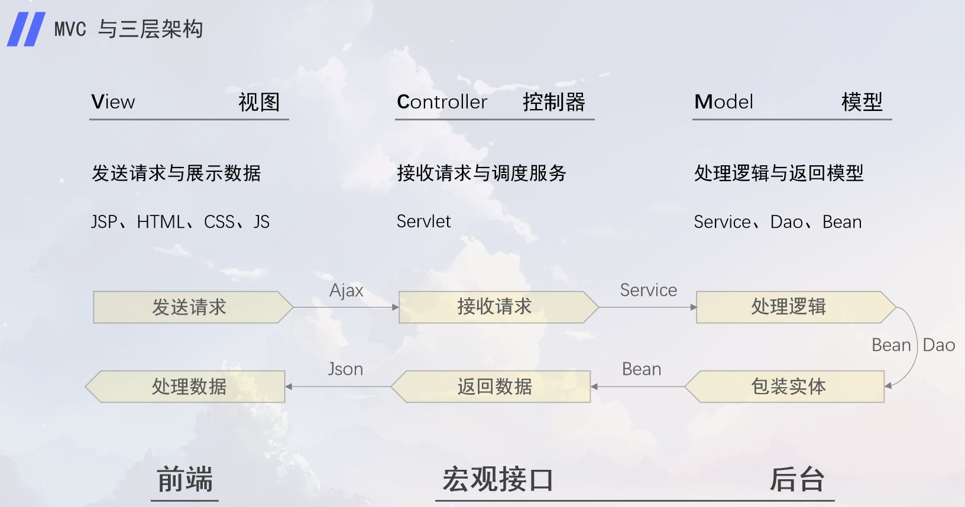
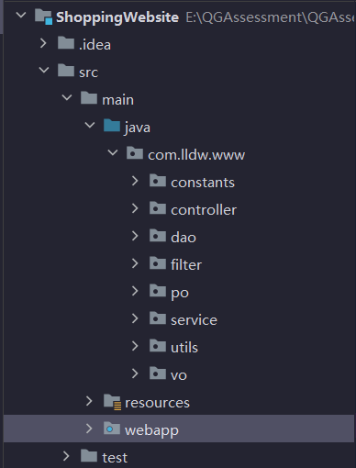
√结构清晰、耦合度低
√可维护性高，可扩展性高
√利于开发任务同步进行, 容易适应需求变化
项目亮点
采用三层架构，实现MVC分包
项目介绍
项目功能
项目亮点
克服难点
汇报题目5
总结
来源：@QG后台组李浩师兄

Slide 9
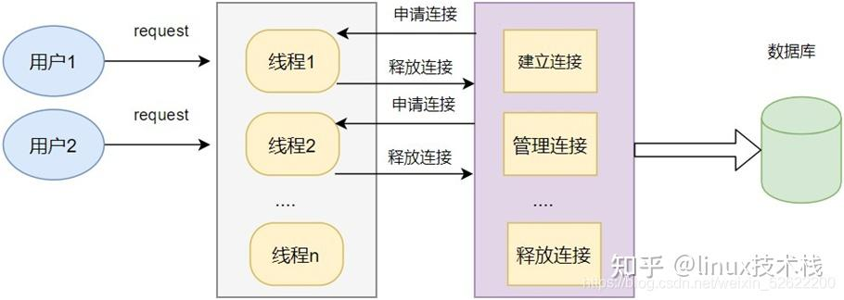
项目亮点
2. 编写数据库连接池
实现资源重用
同时具有更快的响应速度
大大提高程序运行效率
3. 编写JDBC工具类，简化操作数据库
便于重复使用和精简代码
大大提高开发效率
项目介绍
项目功能
项目亮点
克服难点
汇报题目5
总结

Slide 10
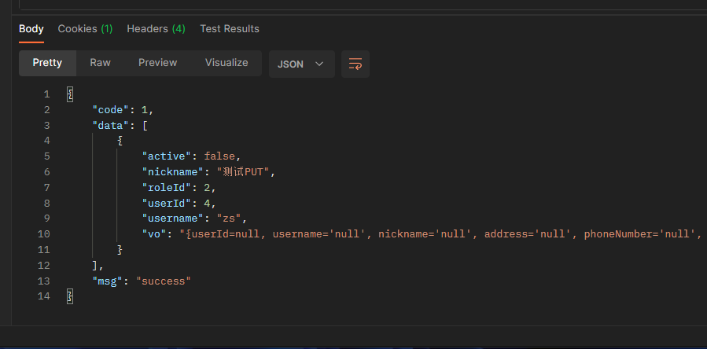
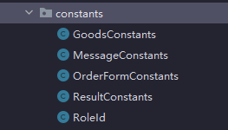

项目亮点
4. 统一返回结果集
利于前后端交互
降低沟通成本
提高开发对接效率
项目介绍
项目功能
项目亮点
克服难点
汇报题目5
5. 使用常量类和配置文件
总结
解决硬编码问题
利于日后维护

Slide 11
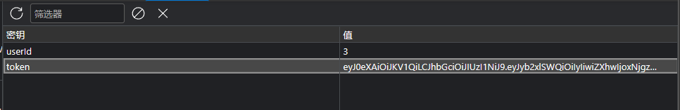
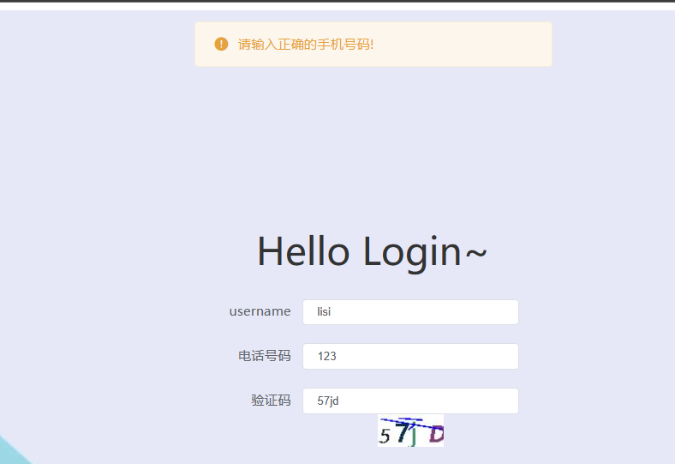
项目亮点
6. 使用jwt鉴权认证
项目介绍
7. 使用正则表达式校验输入
项目功能
项目亮点
速度更快
效率更高
准确性更高
克服难点
汇报题目5
总结

Slide 12
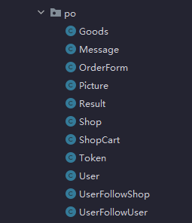
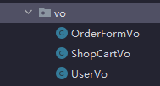
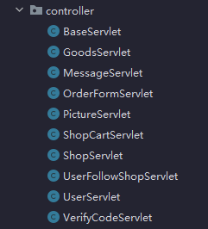
项目亮点
8. 采用VO、PO等模型
降低数据的传输量
避免数据泄露
项目介绍
项目功能
9. 封装BaseServlet类简化开发
项目亮点
克服难点
汇报题目5
便于日后维护
解决了控制层代码冗余问题
总结

Slide 13
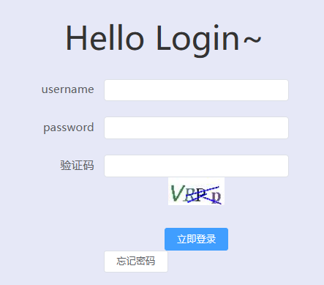
项目亮点
10. 实现用户验证码登录，忘记密码等功能
项目介绍
保护网站安全
防止机器大规模注册
防止机器暴力破解数据密码
项目功能
项目亮点
克服难点
汇报题目5
总结

Slide 14
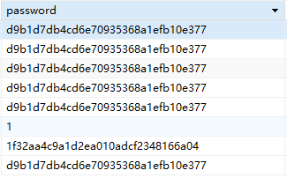

项目亮点
11. 用户敏感信息加密传输，数据库数据加密存储
数据库数据加密存储：
数据信息加密：
项目介绍
项目功能
项目亮点
克服难点
汇报题目5
总结
保护用户信息安全

Slide 15
4
克服难点

Slide 16


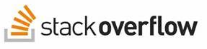

克服难点
平衡学项目技术与学业课程
or
理清楚目前哪一件事情更重要
？？？
项目介绍
2. 遇到困难自己寻找解决办法
项目功能
过度依赖他人帮助：不仅会打扰他人，开发效率也较低
自己寻找解决办法
项目亮点
克服难点
汇报题目5
总结
3. 克服遇到困难时的退缩心理
这是每个人都要克服的难题
鼓励自己
坚持不懈

Slide 17
5
总结

Slide 18
总结
学到了很多新技术
项目介绍
项目功能
学会使用便利的开发工具 如Git、postman等高效开发工具
项目亮点
克服难点
养成了积极的学习态度
积极进取
坚持不懈
总结

Slide 19


感谢聆听
Thanks for listening

